Slide 1
“Conociendo los platillos de mi comunidad”
Programa analítico 3°A
Profa. Noemí Nieto Pescador.
Escuela primaria Ricardo Castro
10DPR0487V

Slide 2
“Conociendo los platillos típicos de mi comunidad”
OBJETIVO: Diseñar, implementar y evaluar un Proyecto de aplicación escolar que integre procesos de desarrollo de aprendizaje de los cuatro campos formativos y que atienda una problemática particular del grupo de 3°A de la Escuela Primaria Ricardo Castro.
PROBLEMÁTICA GENERAL A NIVEL ESCUELA: Los alumnos presentan dificultad para describir hechos y procesos.
PROBLEMÁTICA PARTICULAR: Los alumnos de la escuela primaria no llevan hábitos alimenticios saludables y desconocen platillos típicos de su comunidad.

Slide 3
CONTENIDOS A TRABAJAR:
Lenguajes. | Saberes y pensamiento científico. | Ética, Naturaleza y Sociedades. | De lo humano y lo comunitario.
Descripción de personas, hechos y procesos. | Alimentación saludable, con base en el plato del Bien Comer, así como toma de decisiones encaminadas a favorecer la salud, el ambiente y la economía familiar. Organización e interpretación de datos. | Composición sociocultural de la entidad federativa. | Hábitos saludables, para promover el bienestar de los seres vivos.

Slide 4
ESTRATEGIA | Aprendizaje por proyectos: Proyecto. “Conozco los platillos típicos de mi comunidad”
EJES ARTICULADORES | Inclusión Pensamiento crítico. Interculturalidad crítica. Igualdad. Vida saludable.
elementos y la emplea. Usa mayúsculas al inicio de las oraciones y de los nombres propios.

Slide 5
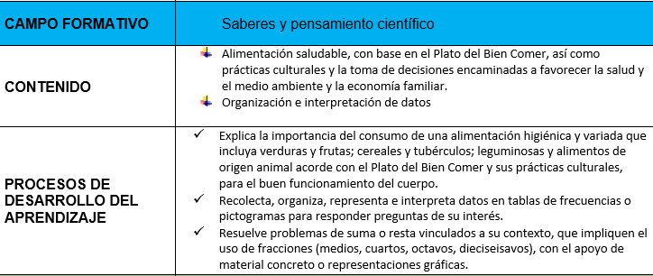

Slide 8
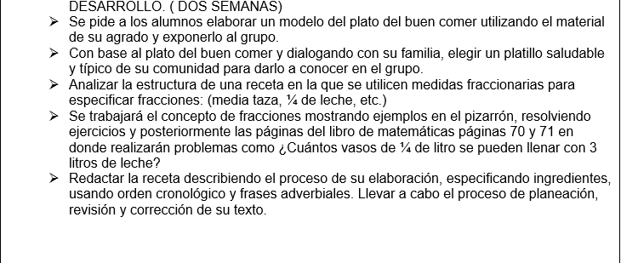

Slide 9
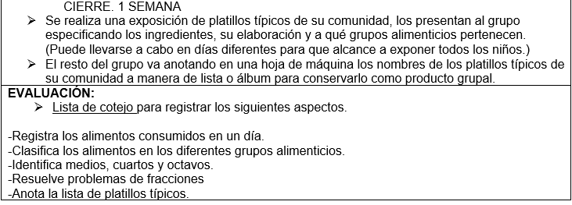

Slide 10
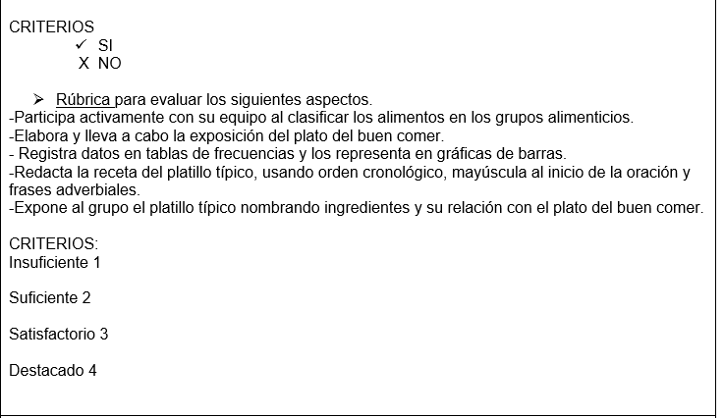

Slide 11
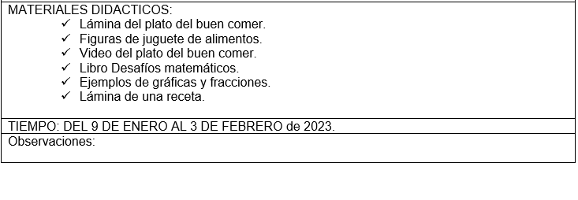

Slide 12
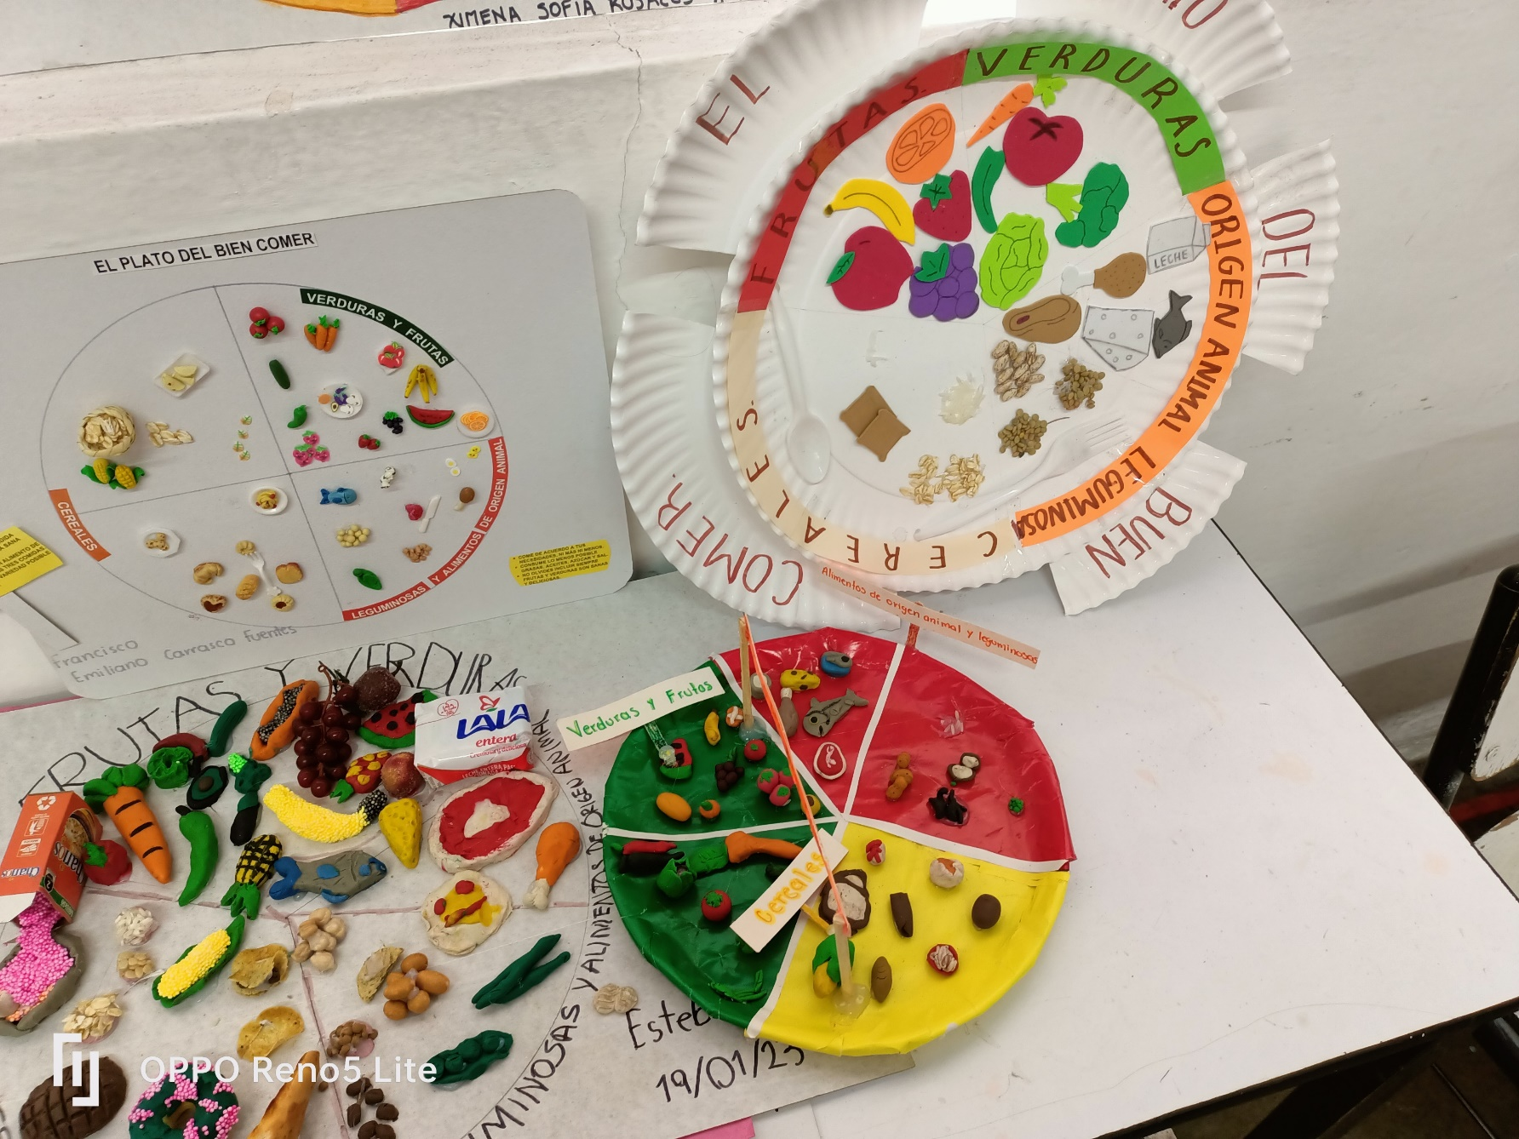
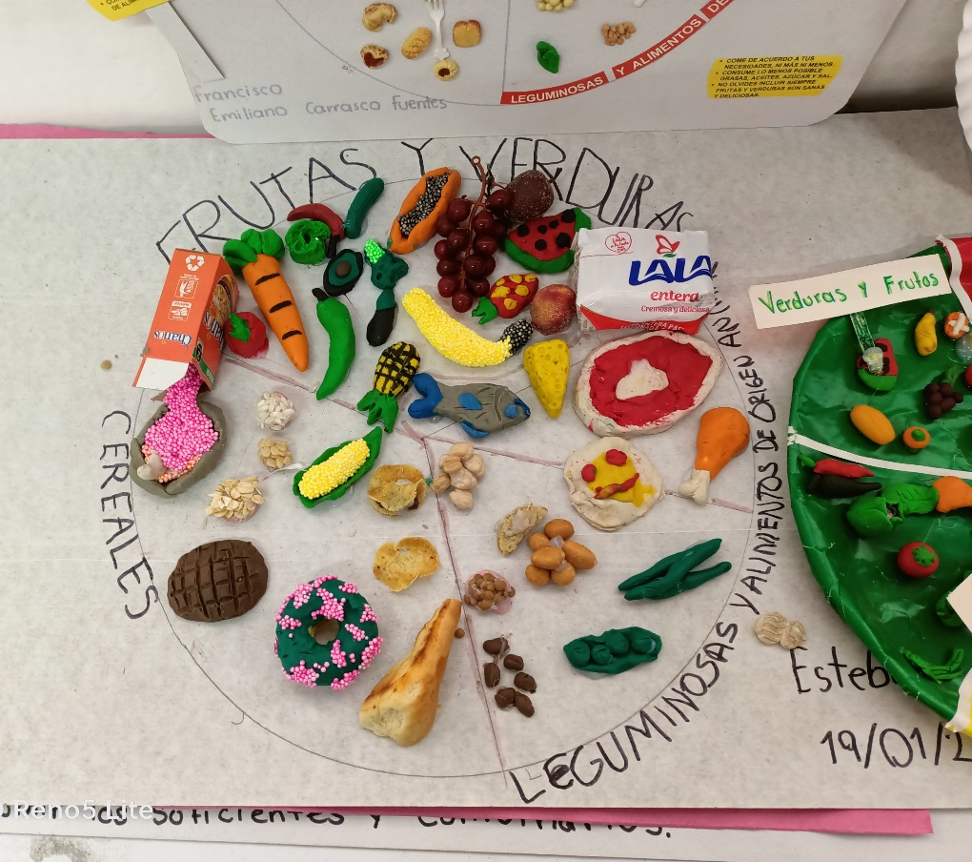
ACTIVIDADES
Investigación y presentación, sobre el contenido del plato del buen comer.

Slide 14
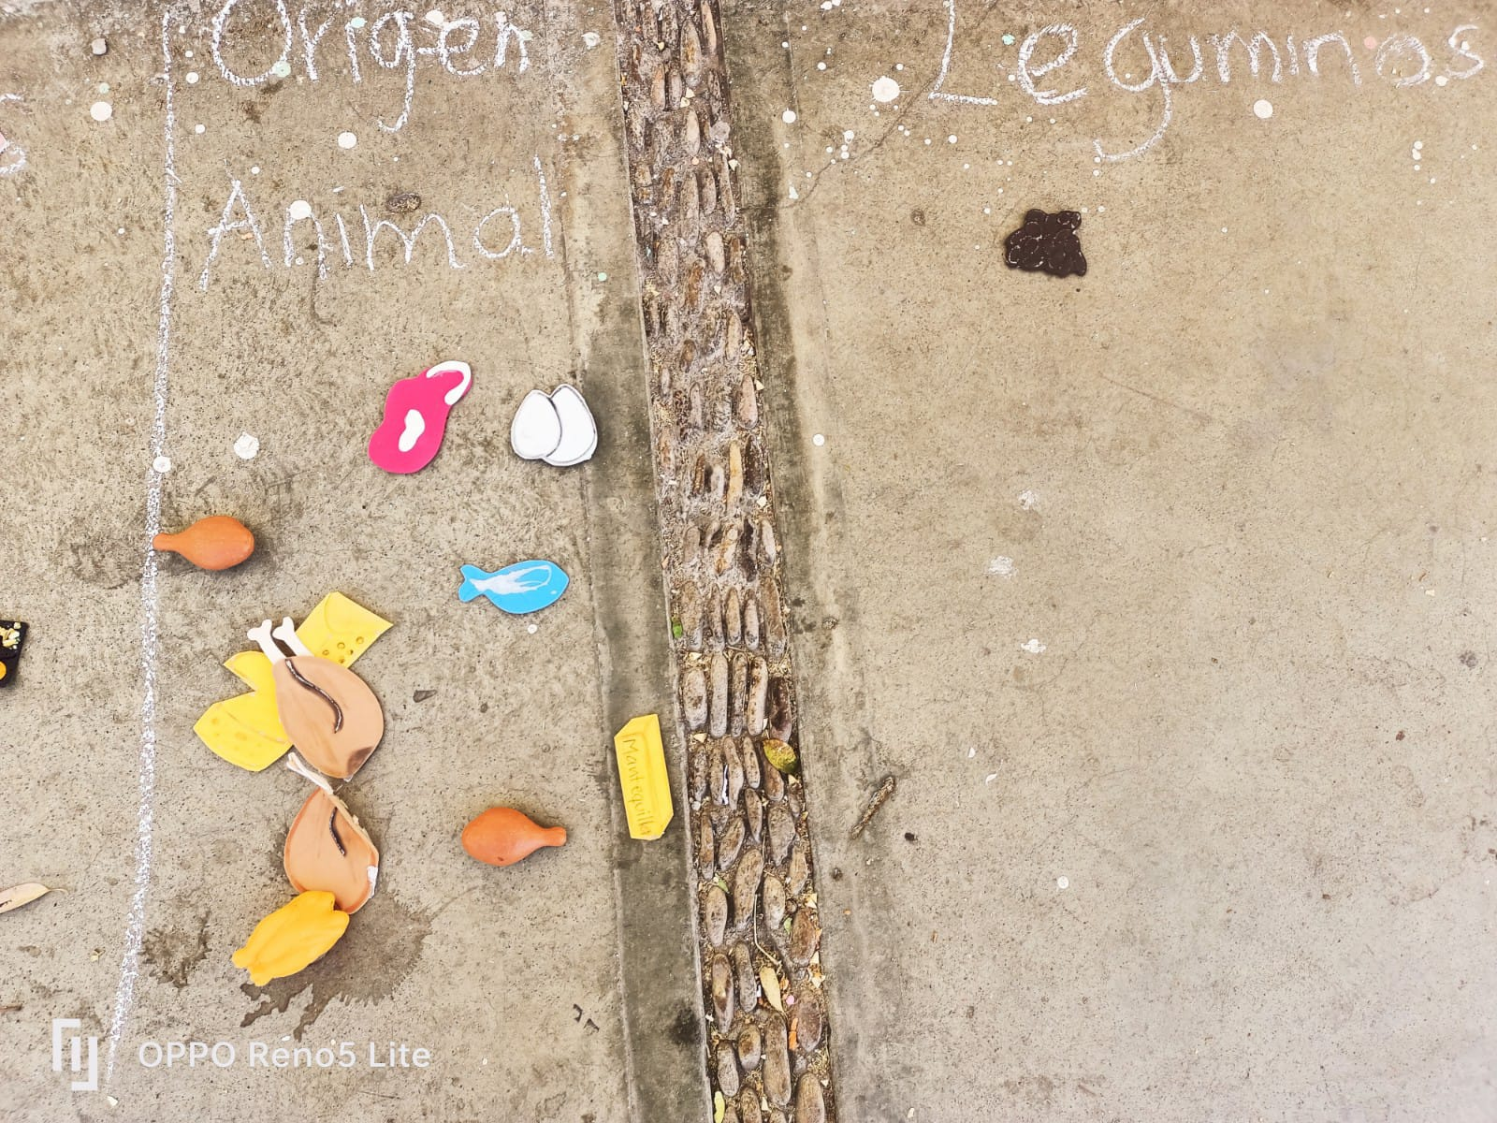
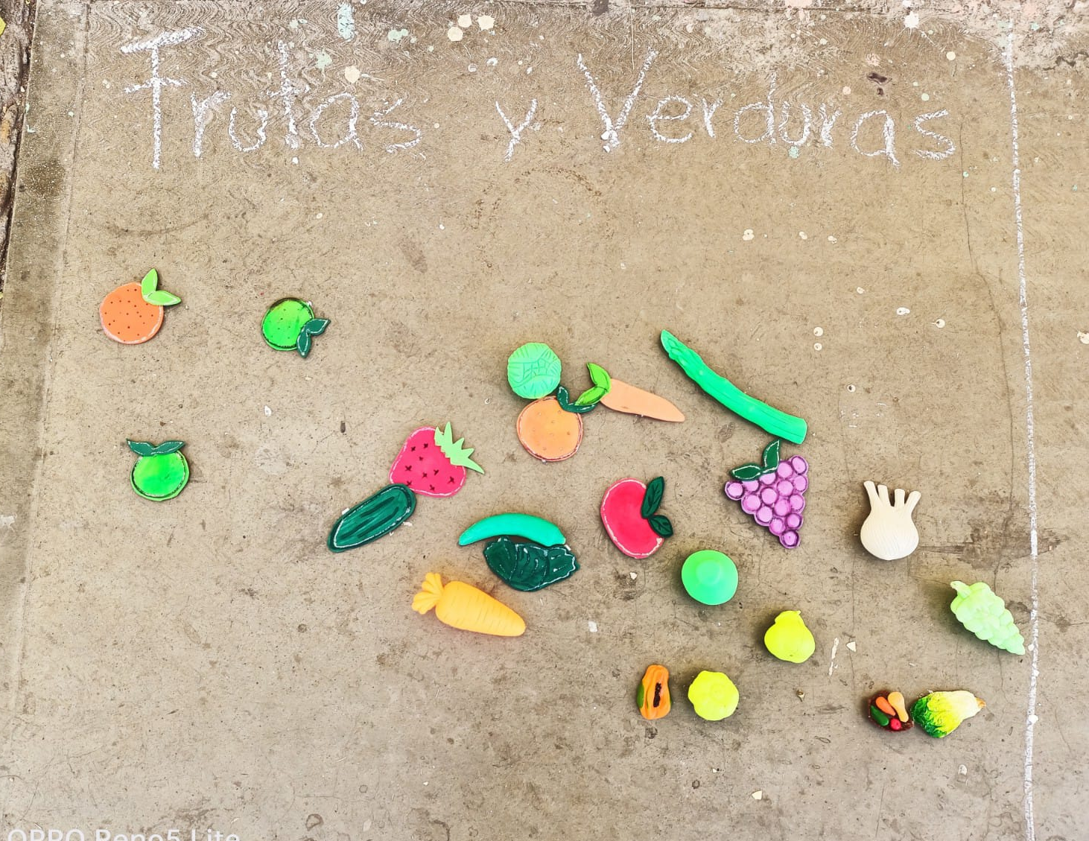
Juegos para identificar a qué grupos alimenticios pertenecen cada alimento.
Los alumnos organizados en equipos corren hacia un extremo en donde están diferentes alimentos, toman uno y deben colocarlo en su lugar correspondiente.

Slide 15
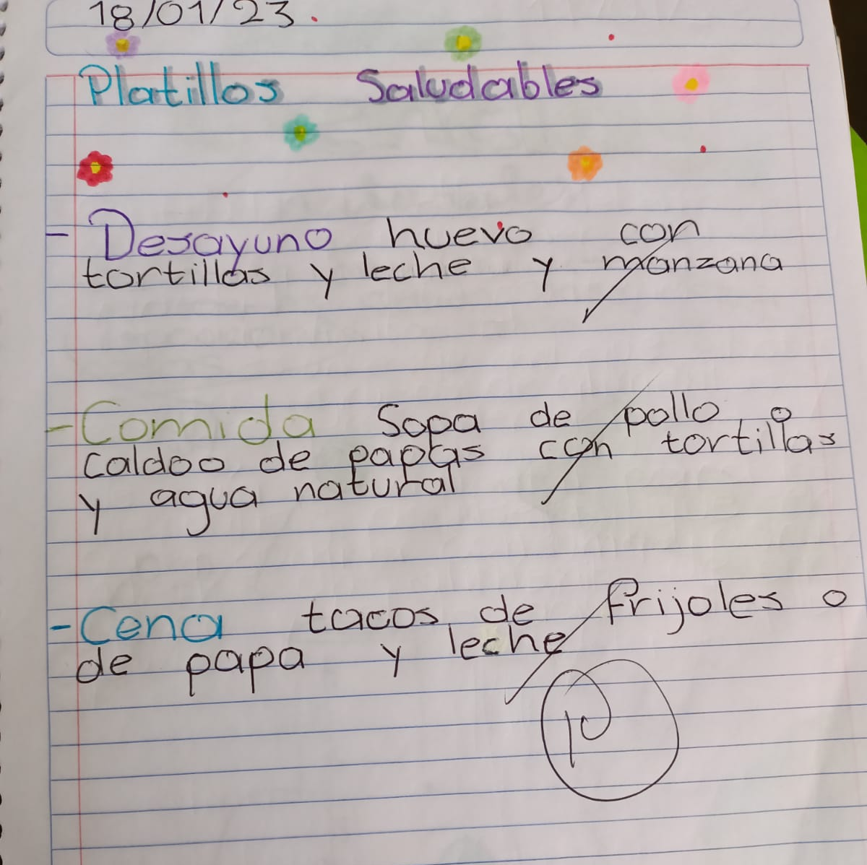
Escribir, comentar y analizar la alimentación de un día completo con base al plato del buen comer.

Slide 16
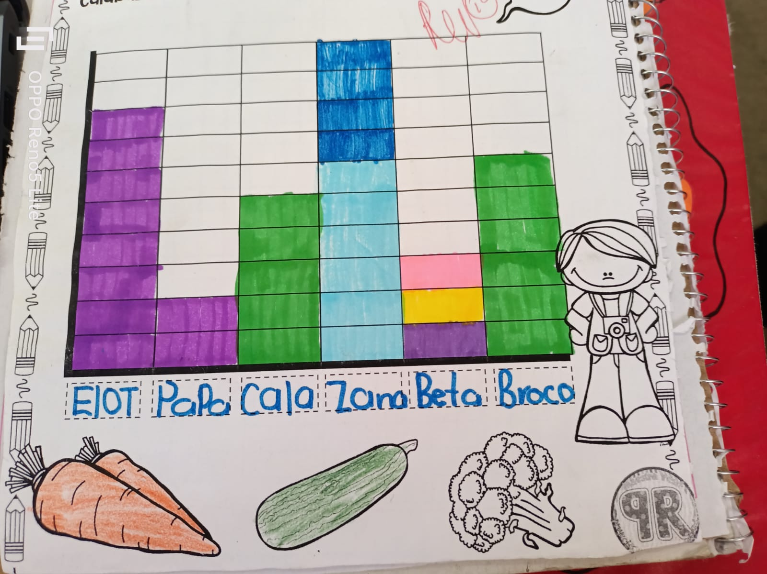
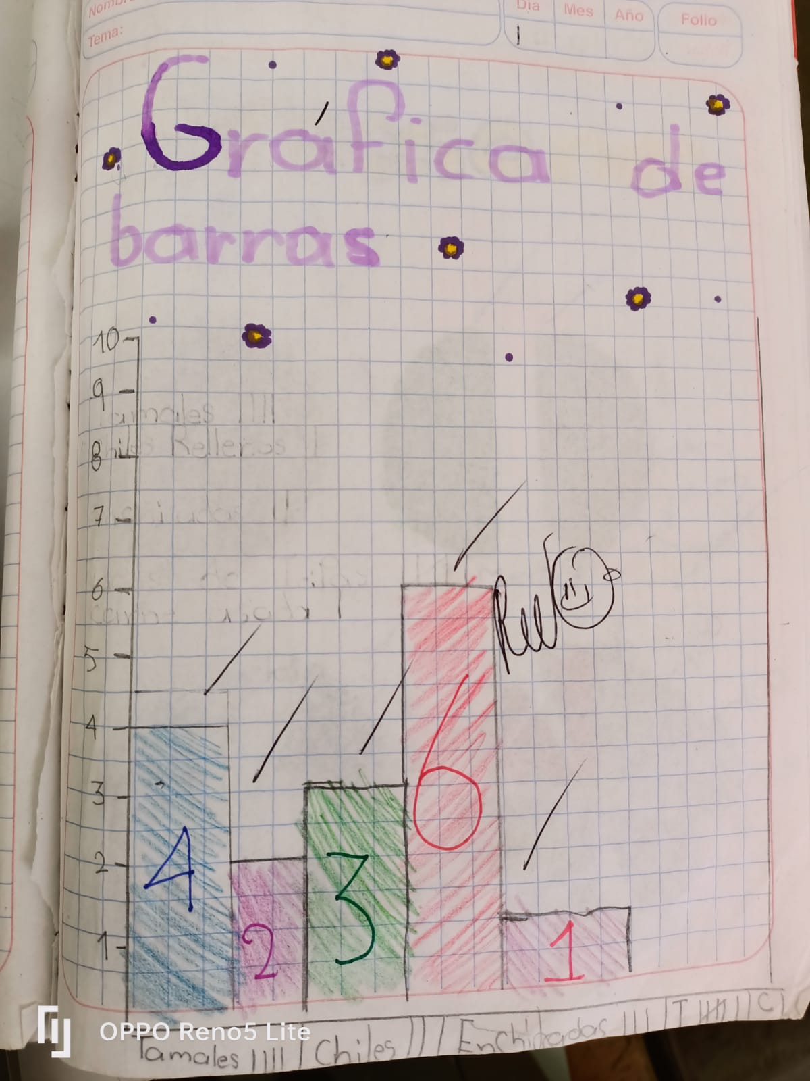
Se trabajan tablas de frecuencia y gráficas sobre los alimentos más consumidos.

Slide 17
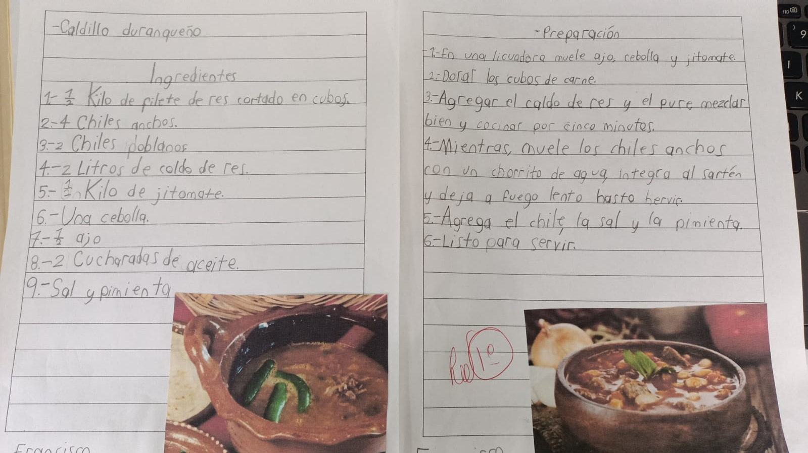
Elegir junto con su familia un platillo que consideren típico de su comunidad o familia. Redactar su receta.
En un primer momento se elaboró el borrador , se corrigió y se obtuvo el producto final para elaborar el recetario.

Slide 18
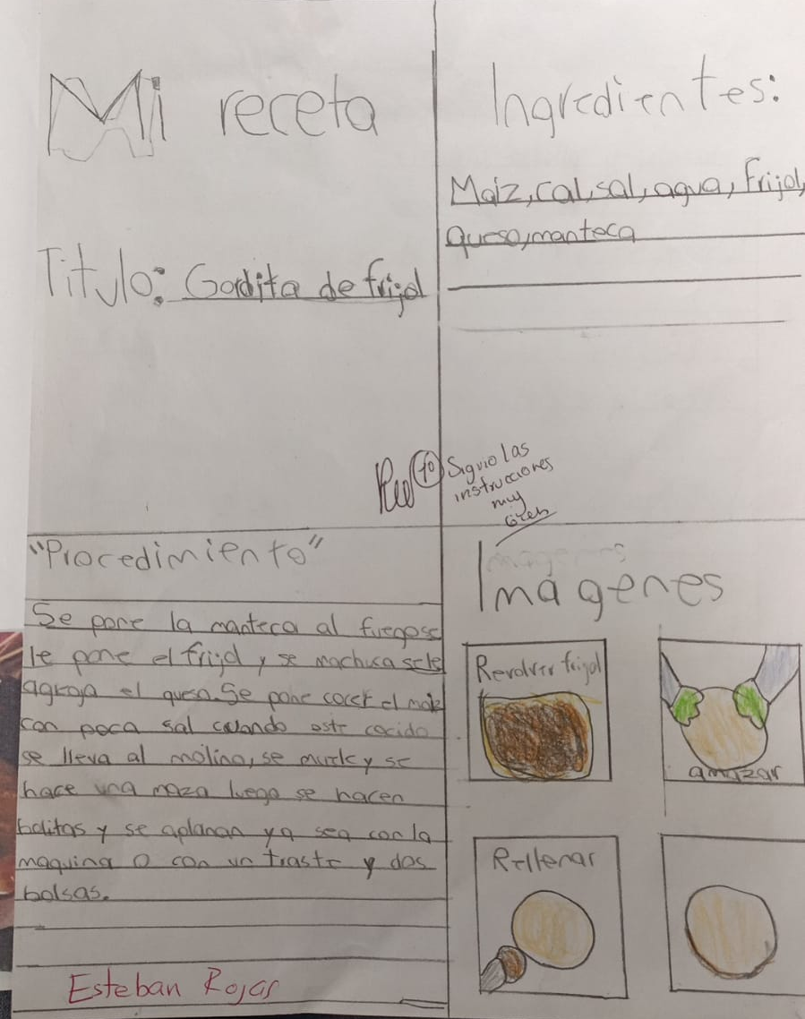
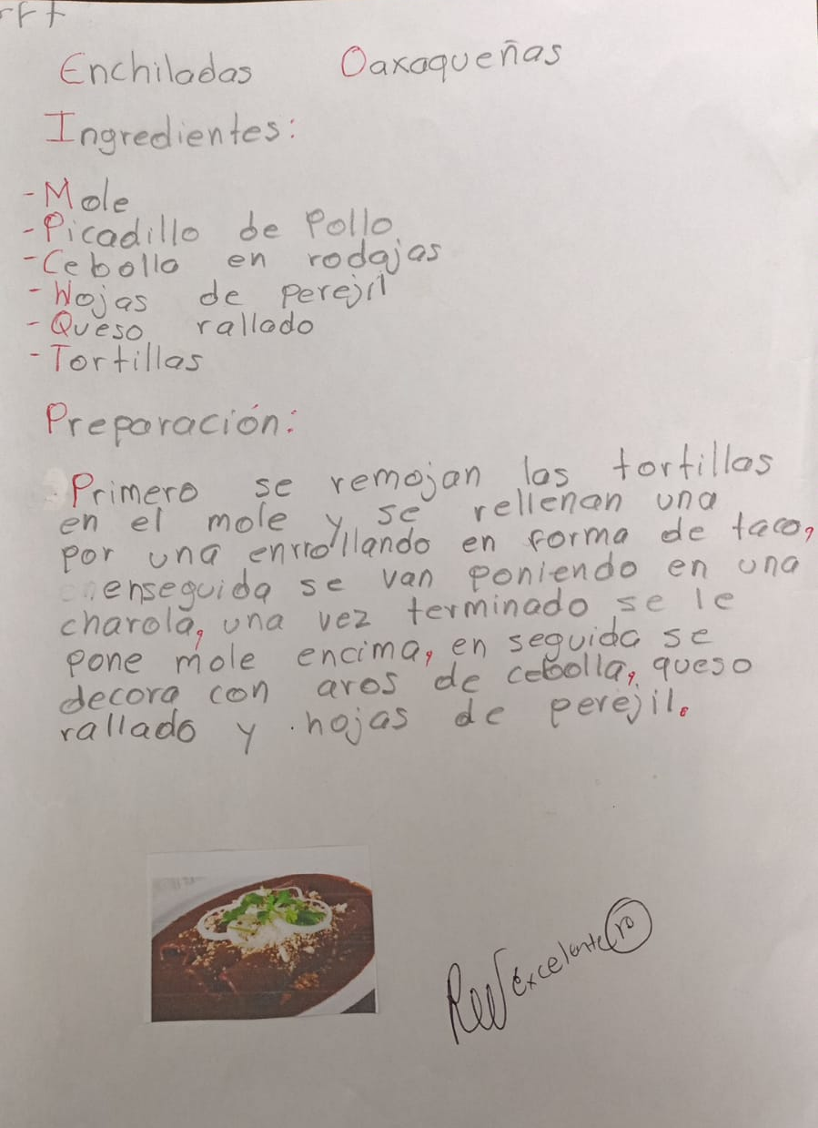
Podemos observar el intercambio cultural, con un alumno proveniente de Oaxaca , que nos comparte este estilo de enchiladas.

Slide 19
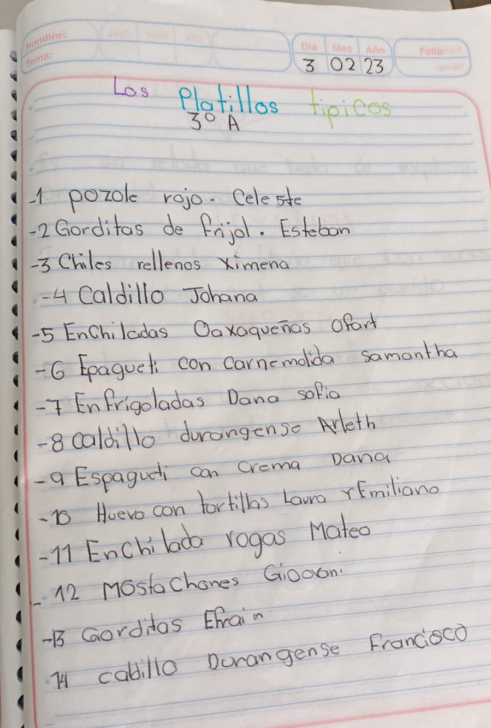
Elaborar un recetario grupal.

Slide 20
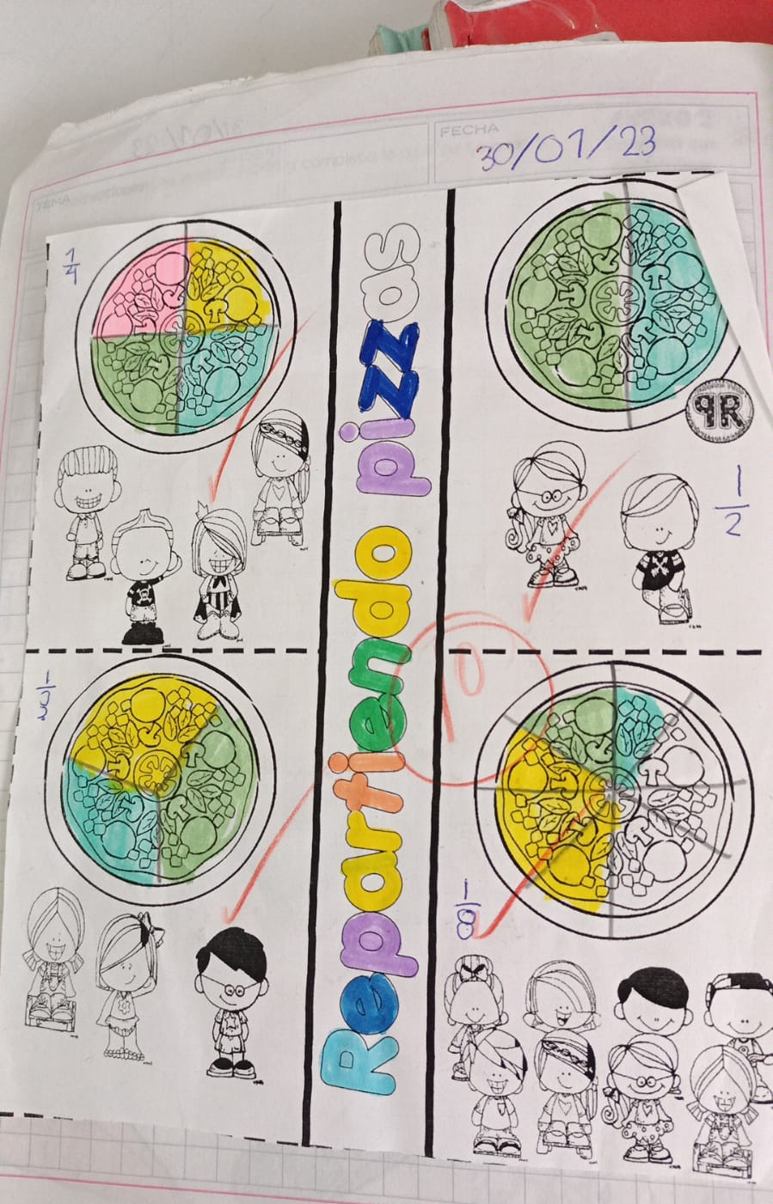
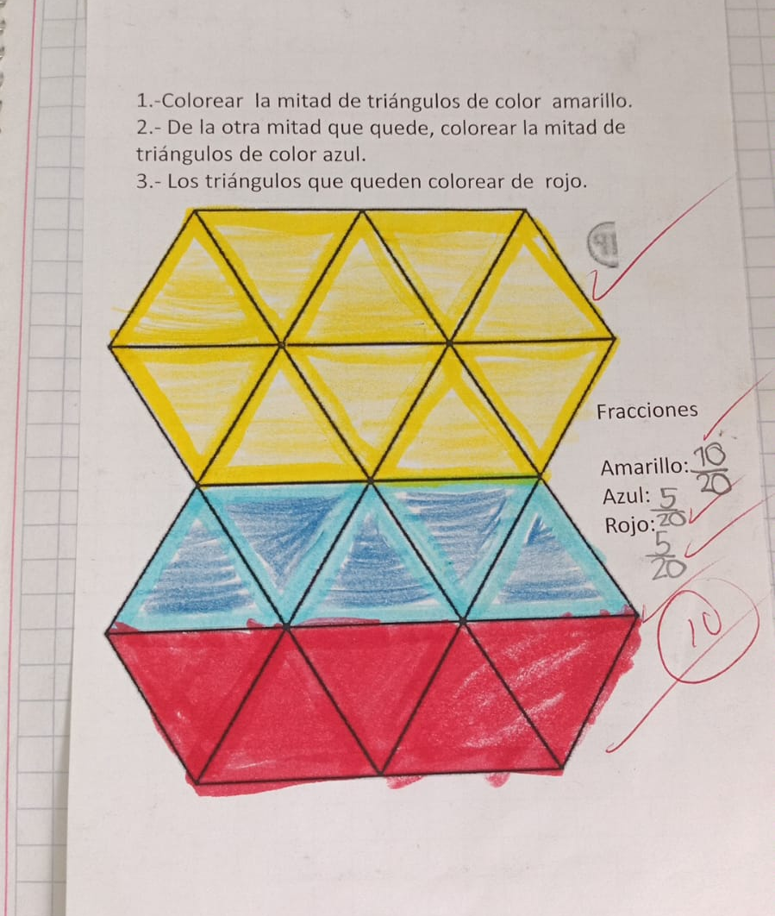
Relación con medidas que se incluyen en las recetas: Se trabaja fracciones con medios, cuartos, tercios y octavos.

Slide 21
Exposición de los platillos típicos trabajados.
Los alumnos expusieron su platillo , los ingredientes que lleva y su preparación.
Se comenta de que manera se puede complementar cada uno para volverse saludable.
EJEMPLO: Acompañar con ensalada, fruta o cereal según el caso.
TODOS PROBARON LOS PLATILLOS . ¡¡¡¡DELICIOSO!!!!!

Slide 22
